Slide 1

Implémentez un modèle de scoring
Maty KANE
Parcours Data Scientist
Projet 7

Slide 2
Problématique
Contexte
❑ Je suis Data Scientist au sein d'une société financière, nommée "Prêt à dépenser", qui propose des crédits à la consommation pour des personnes ayant peu ou pas du tout d'historique de prêt, et qui cherche à développer un outil de scoring, pour prédire la probabilité qu’un client rembourse son crédit, puis classifie la demande en crédit accordé ou refusé.
L’entreprise souhaite garantir la transparence du processus de scoring afin que les clients puissent comprendre les critères utilisés pour évaluer leur solvabilité.
❑ But : Développer et mettre en place un outil de scoring crédit transparent qui évalue la probabilité de remboursement des prêts, en tenant compte des clients ayant peu ou pas d'historique de crédit.

Slide 3
Objectifs
❑ Construire un modèle de scoring pour prédire automatiquement la probabilité de faillite d'un client.
❑ Prendre en compte le déséquilibre des classes et le coût métier lié aux erreurs de prédiction (faux négatifs plus coûteux que les faux positifs) et définir un seuil de décision optimisé du point de vue métier.
❑ Analyser les features les plus contributives, tant au niveau global que local, pour garantir la transparence du score.
❑ Mettre en production le modèle via une API, incluant le suivi des expérimentations et l'analyse du data drift en production.
❑ Réaliser un dashboard interactif à destination des chargés de relation client.

Slide 4
Sommaire
1. Découverte des données
2. Préparation des données et Feature engineering
3. Modélisation
4. Déploiement d'une API de prédiction et d’un Dashboard interactif

Slide 5
Découverte des données
Préparation des données et Feature engineering
Modélisation
Déploiement d'une API de prédiction et d’un Dashboard interactif

Slide 6
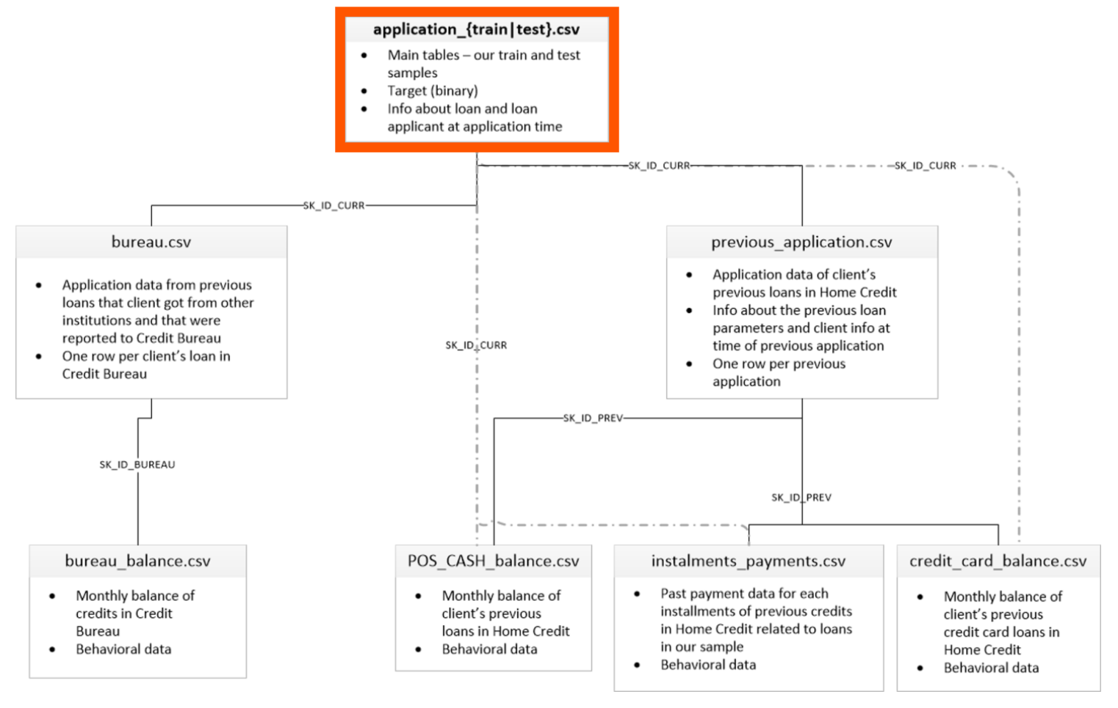
Les données :
proviennent de la compétition Kaggle "Home Credit Default Risk"
(https://www.kaggle.com/c/home-credit-default-risk/data).
Le jeu de données se compose de 8 fichiers tabulaires
Description des données sources :
❑ Jeu de données d'entraînement (application_train) :
Comprend 307 511 demandes de crédit avec l'issue
correspondante (variable binaire "TARGET").
❑ Jeu de données de test (application_test) :
Comprend 48 744 demandes de crédit sans l'issue connue.
❑ TARGET : défaut de paiement /pas de défaut de paiement

Slide 7
Découverte des données
Préparation des données et Feature engineering
Modélisation
Déploiement d'une API de prédiction et d’un Dashboard interactif

Slide 8
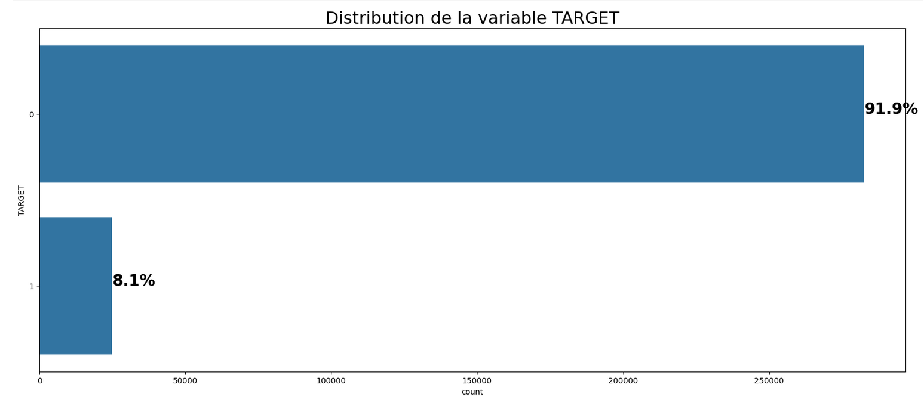
Analyse exploratoire des données
Inspiré par le Kernel :
https://www.kaggle.com/code/willkoehrsen/start-here-a-gentle-introduction/notebook https://www.kaggle.com/code/jsaguiar/lightgbm-with-simple-features/script
Distribution de la cible : Fort déséquilibre

Slide 9
Preprocessing – Merging - Feature engineering
Identification / imputation des valeurs manquantes
Analyse des outliers / valeurs atypiques
Visualisation des corrélations avec notre cible
Encodage des variables catégorielles
Standardisation des données
Preprocessing
Création de 3 features de moyenne et de comptage
PREVIOUS_LOANS_COUNT : nombre des précédents crédits pris par le client
MONTHS_BALANCE_MEAN : solde mensuel moyen des précédents crédits
PREVIOUS_APPLICATION_COUNT : nombre de demandes antérieures au crédit immobilier
Enrichissement de l’échantillon par 4 nouvelles variables métiers
CREDIT_INCOME_PERCENT : % montant du crédit par rapport au revenu d'un client
ANNUITY_INCOME_PERCENT : % rente de prêt par rapport au revenu d'un client
DAYS_EMPLOYED_PERCENT : % jours employés par rapport à l'âge du client
CREDIT_TERM : durée du paiement en mois
Enrichissement de l’échantillon de travail :
Combinaison des 9 jeux de données pour ajouter de nouvelles features.
- Avant 122 features
- Après 193 features

Slide 10
Découverte des données
Préparation des données et Feature engineering
Modélisation
Déploiement d'une API de prédiction et d’un Dashboard interactif

Slide 11


Traitement du déséquilibre des classes
Rappel du déséquilibre entre clients solvables / non solvables
Impact performance + Prédiction faussée
Classe prédite VS classe réelle
Matrice de Confusion : représentation des erreurs
• Classe 0 = Solvabilité (Négatif au refus de l’accord de prêt)
• Classe 1= Difficulté de paiement (Positif au refus de l’accord de prêt)
Prédictions
Classe prédite
Négatif (0) | Positif (1)
TN | FP
FN | TP
TN | bon client prédit bon client : donc crédit accordé à un client qui remboursera = gain
FP | bon client prédit mauvais client : donc refus crédit et manque à gagner en capital
FN | mauvais client prédit bon client : donc crédit accordé et perte en capital
TP | mauvais client prédit mauvais client : donc refus crédit à un client qui ne pourra pas le rembourser = ni perte, ni gain
Classe réelle | Négatif (0)
 | Positif (1)

Slide 12
Traitement du déséquilibre des classes
• Approche numéro 1 pour pallier au déséquilibre
1. Strategy="most_frequent« (DummyClassifier) : Pas de gestion du déséquilibre ici.
Modèle de base qui sert uniquement de référence naïve. Il prédit toujours la classe majoritaire.
2. class_weight='balanced' (LogisticRegression, RandomForest) Le modèle pénalise plus fortement
Et scale_pos_weight (XGBoost) les erreurs sur la classe minoritaire
3. ('sampling', SMOTE()) pour LGBM : Génère des exemples synthétiques de la classe minoritaire.
• Chaque modèle est entraîné selon ses méthodes adaptées.
• Approche numéro 2 pour pallier au déséquilibre
minimisation du coût d’erreur de prédiction métier, plutôt que de se contenter de l’accuracy (par la mise en place d’une fonction de coût personnalisée : nous avons considéré qu’un faux négatif coûte 10x plus qu’un faux positif.
Recherche du seuil optimal (en fonction de ce coût métier pour réduire l’impact des erreurs critiques ), pour minimiser ce coût métier.

Slide 13



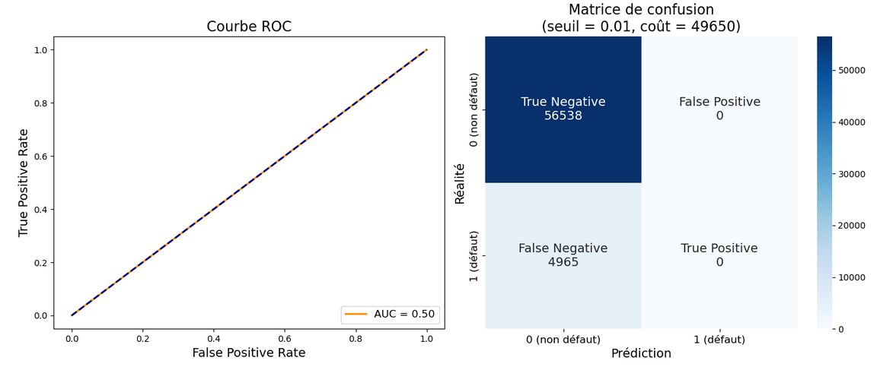
Modèle DummyClassifier (baseline)
Le Modèle DummyClassifier , Baseline servant de référence pour mesurer les performances minimales et comparer l'efficacité des modèles plus complexes. J'ai utilisé le DummyClassifier pour montrern le score qu'un algorithme simple pourrait obtenir en faisant des prédictions. Cette Baseline sera utilisée pour évaluer les performances de mon modèle.

Slide 14



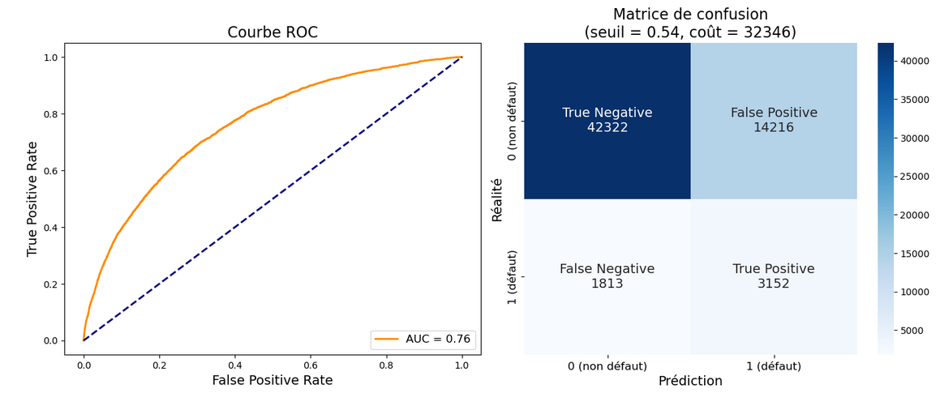
Modèle Régression Logistique (avec gestion du déséquilibre des classes)
Le Modèle LogisticRegression, peut également servir de Baseline, du fait de sa simplicité.

Slide 15



Modèle RandomForestClassifier (avec gestion du déséquilibre des classes)

Slide 16
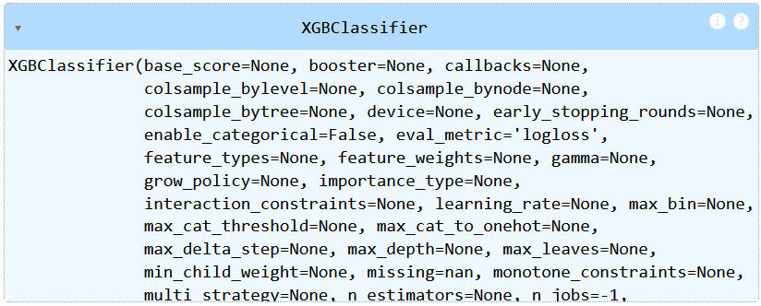


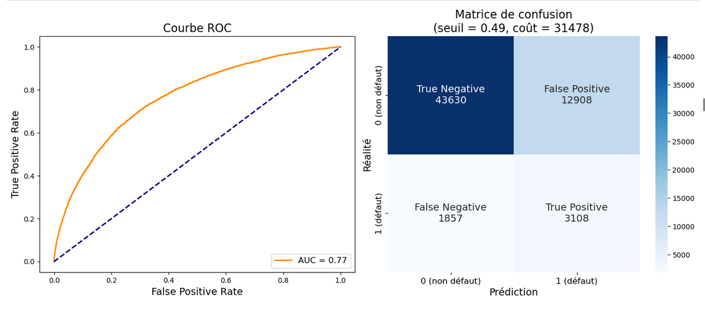
Modèle XGBClassifier (avec gestion du déséquilibre des classes)

Slide 17



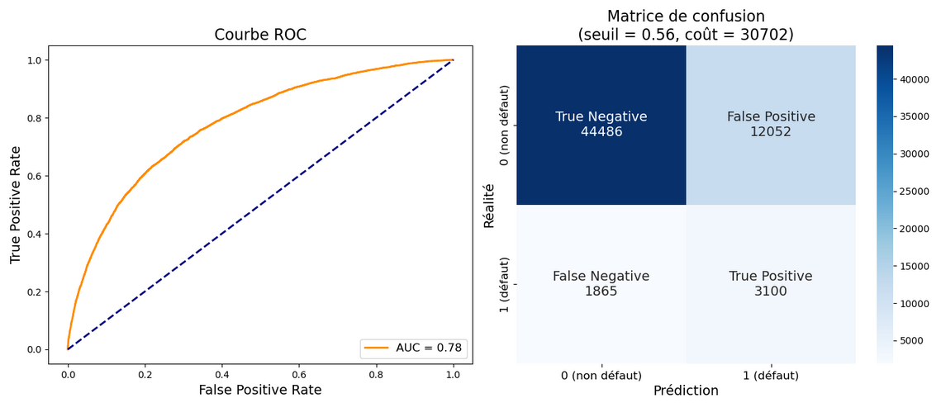
Modèle LGBMClassifier (avec gestion du déséquilibre des classes)

Slide 18
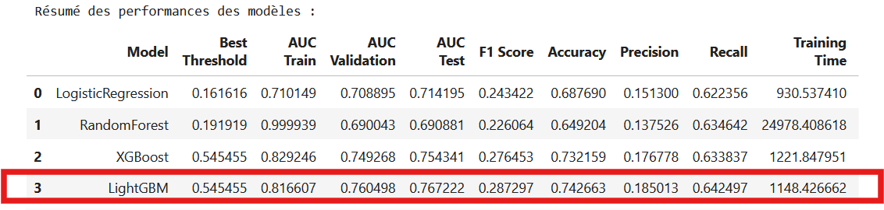
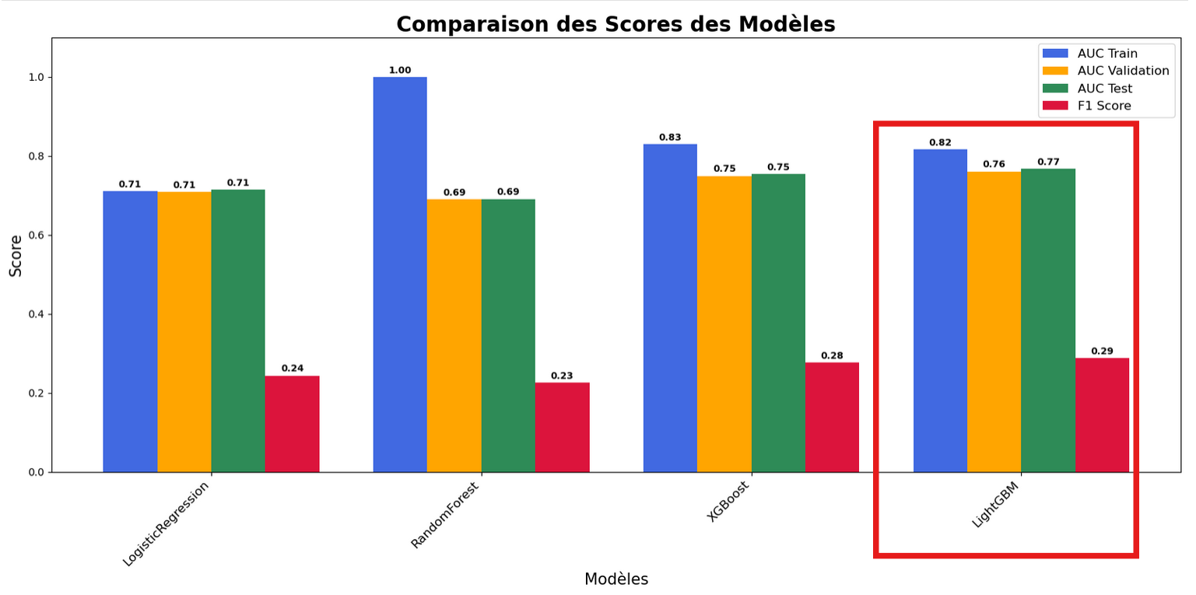
Optimisation des modèles en fonction du coût spécifique au métier et des hyperparamètres
Visualisation des résultats et Comparaison
Modèle choisi
LightGBM combine la meilleure performance globale (AUC, F1, rappel) et un temps d'entraînement réduit, ce qui en fait le meilleur compromis.

Slide 19
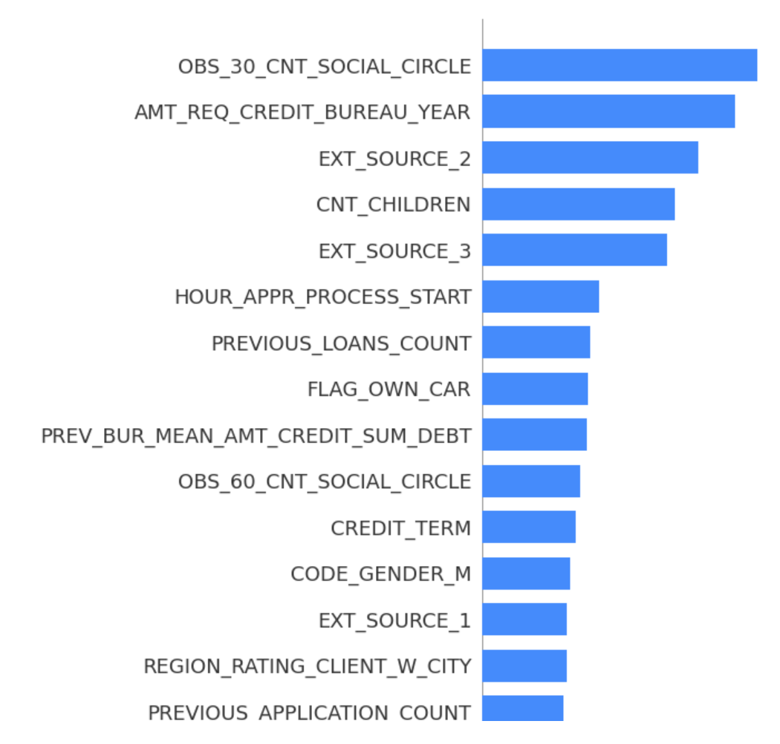
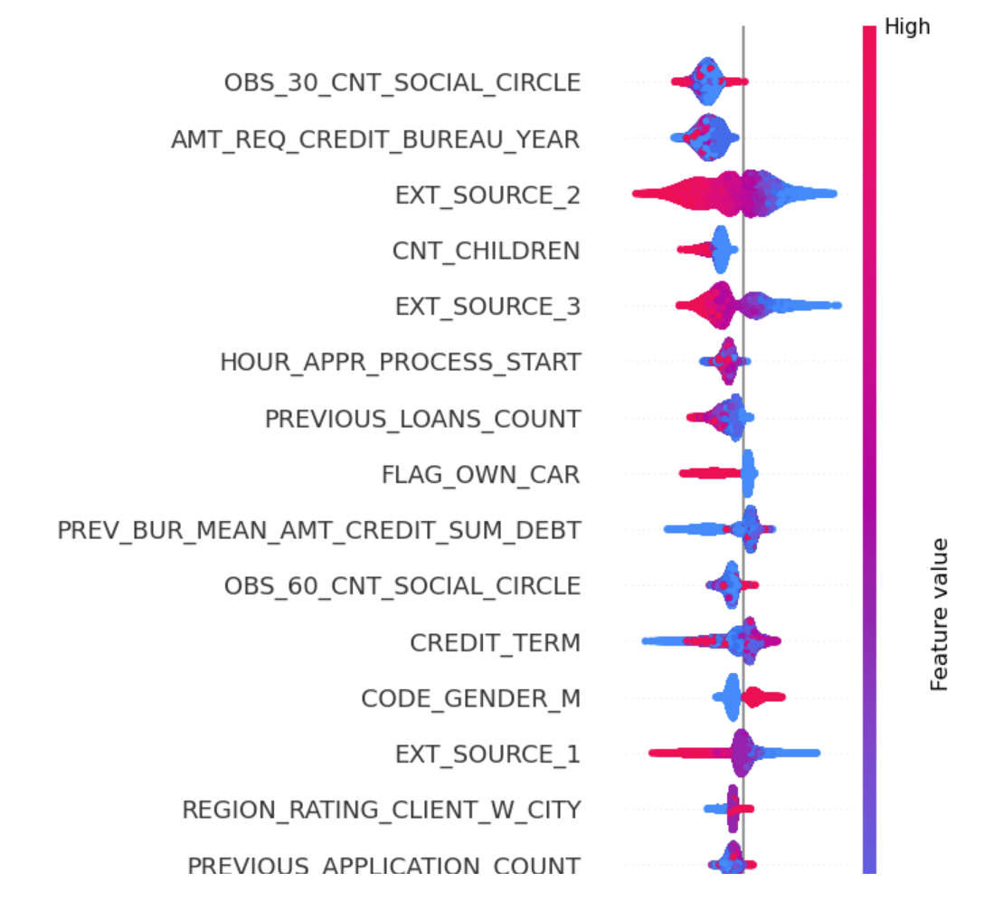
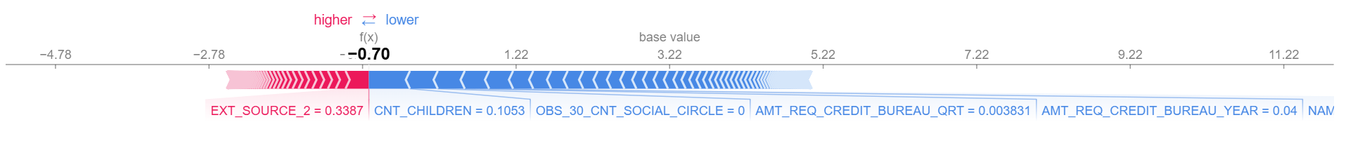
Interprétabilité

Slide 20
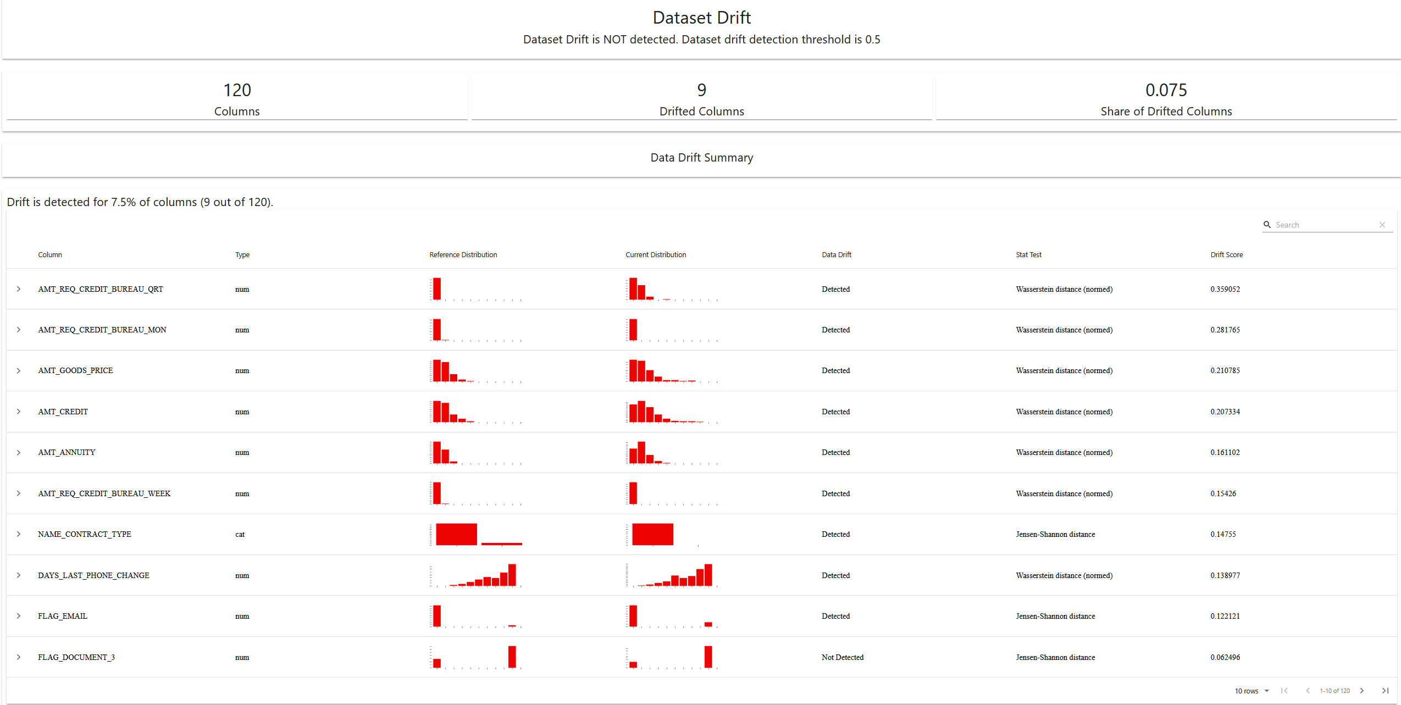
Analyse du DataDrift

Slide 21
Découverte des données
Préparation des données et Feature engineering
Modélisation
Déploiement d'une API de prédiction et d’un Dashboard interactif

Slide 22




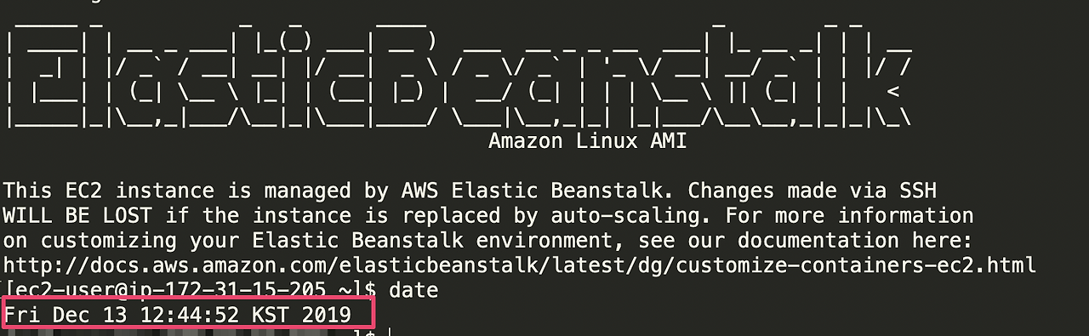
Présentation du dashboard
OUTILS | DESCRIPTION
 | GitHub est la fondation, le chantier du projet, là où tout est organisé et suivi. Sert à Centraliser, versionner et partager le code du projet. Il contient les notebooks, scripts API, fichier Streamlit, requirements.txt, etc.
 | API permettant d’appeler la prédiction à partir de l’ID du client. J’envoie un profil client (sous forme de JSON) à l’API, elle me renvoie un score de crédit. Fonctionnement : Reçoit une requête POST avec les données client Charge mon modèle Retourne le score calculé 🧠 L’API est le cerveau
 | Streamlit est une interface utilisateur (frontend) simplifiée, faite pour les Data Scientists, permettant de créer des applications web interactives, en Python, sans avoir besoin de savoir coder en HTML ou JS. permet à l’utilisateur de communiquer avec l’API facilement.
 | AWS Elastic Beanstalk est un service de déploiement automatique proposé par Amazon Web Services (AWS), permettant de déployer et gérer facilement des applications web, sans avoir à gérer l’infrastructure sous-jacente. * Permet de déployer en production les deux conteneurs (API FastAPI + Interface Streamlit) dans un environnement unique, et facilite l’automatisation avec GitHub Actions.

Slide 23
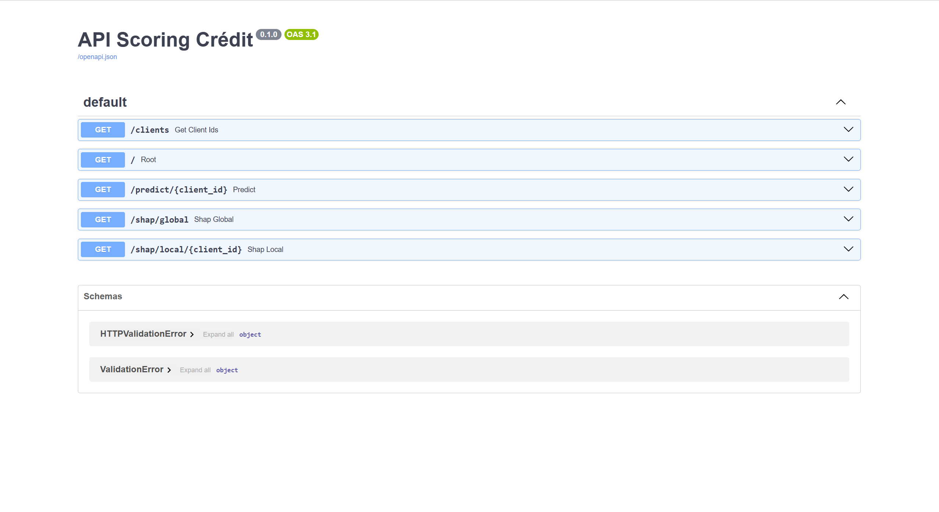
Interface Swagger (FastAPI)
❑ Swagger est une interface web interactive générée automatiquement par FastAPI pour documenter et tester l’API, accessible via /docs sur l’URL de l’API.
❑ Lien : http://127.0.0.1:8000/docs (non exposé publiquement)

Slide 24
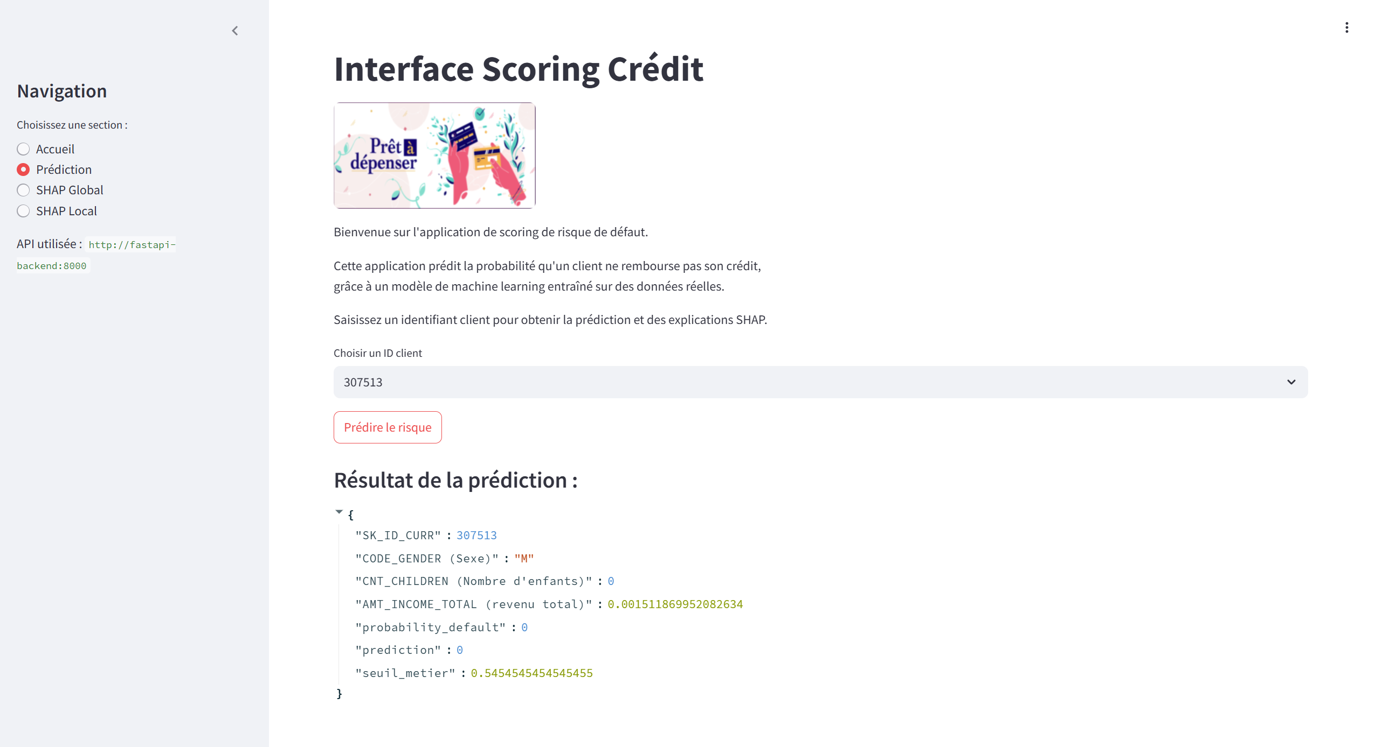
Interface utilisateur de l'application
❑ Conception d'une application Streamlit qui interagit avec FastApi
❑ Lien de l’application : http://solvability-env-1.eba-3sirvjbb.eu-west-3.elasticbeanstalk.com

Slide 25
Références
❑ Lien Github : https://github.com/MatyKane/P7_Modele_Scoring/
❑ Serveur MLflow local : http://localhost:5000/ (non exposé publiquement)
❑ FastAPI : http://127.0.0.1:8000/ docs (non exposé publiquement)
❑ Interface Streamlit : http://localhost:8501/ (non exposé publiquement)
❑ Api déployé : http://solvability-env-1.eba-3sirvjbb.eu-west-3.elasticbeanstalk.com/docs

Slide 26
Merci de votre attention

